Slide 1
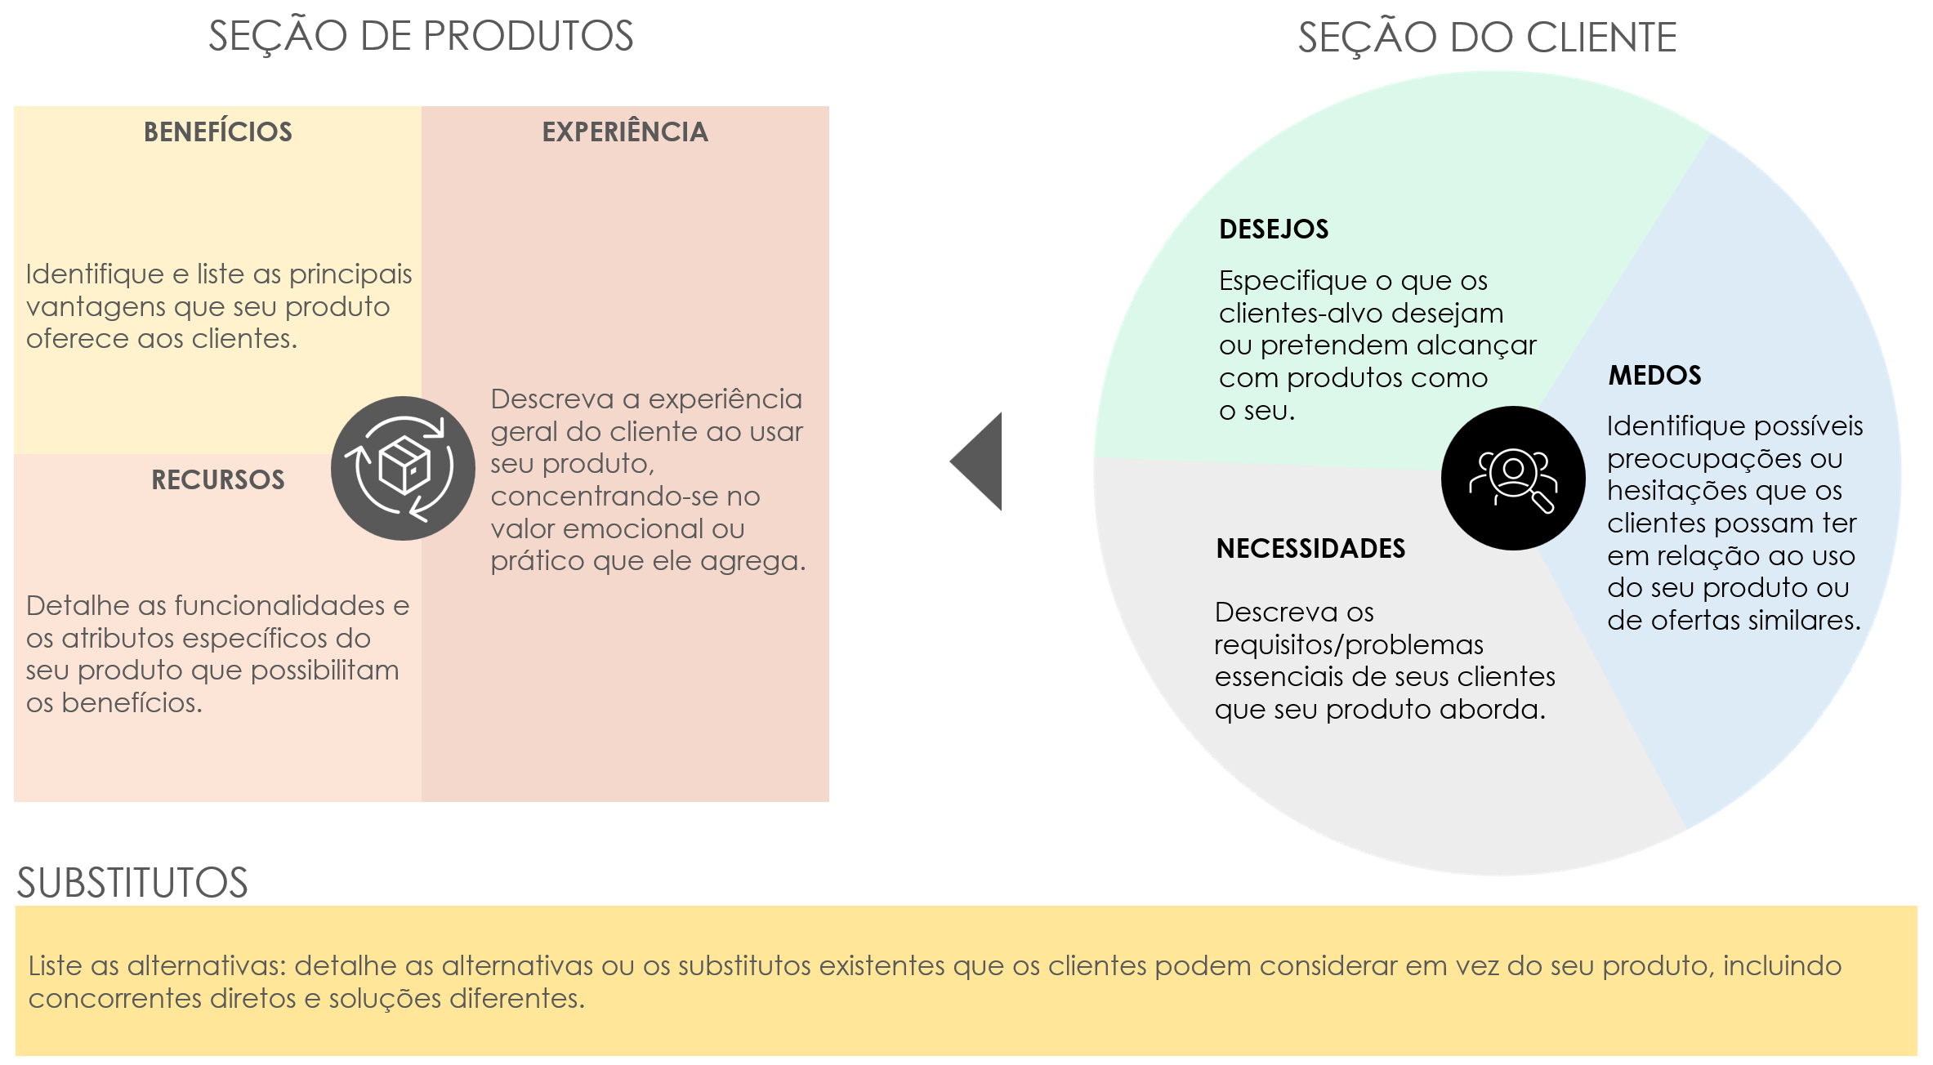
MODELO DE CANVAS DE MODELO DE NEGÓCIOS PARA PROPOSTA DE VALOR
CANVAS DE MODELO DE NEGÓCIOS PARA PROPOSTA DE VALOR
No próximo slide, comece preenchendo a seção “Produto” com seu conhecimento aprofundado sobre o produto. Em seguida, mude o foco para seus clientes-alvo, usando pesquisa de mercado ou feedback para identificar desejos, necessidades e medos desses clientes. Por fim, reconheça o cenário competitivo identificando alternativas, o que ajuda a posicionar sua proposta de valor com mais clareza em relação às alternativas. Seguir esse processo permite que você forneça uma visão abrangente de como seu produto atende às demandas dos clientes de maneira única, distinguindo-o dos concorrentes.

Slide 2
MODELO DE CANVAS DE MODELO DE NEGÓCIOS PARA PROPOSTA DE VALOR
SEÇÃO DE PRODUTOS
SEÇÃO DO CLIENTE
BENEFÍCIOS | EXPERIÊNCIA
Identifique e liste as principais vantagens que seu produto oferece aos clientes. | Descreva a experiência geral do cliente ao usar seu produto, concentrando-se no valor emocional ou prático que ele agrega.
RECURSOS
Detalhe as funcionalidades e os atributos específicos do seu produto que possibilitam os benefícios.
DESEJOS
Especifique o que os clientes-alvo desejam ou pretendem alcançar com produtos como o seu.
MEDOS
Identifique possíveis preocupações ou hesitações que os clientes possam ter em relação ao uso do seu produto ou de ofertas similares.
NECESSIDADES
Descreva os requisitos/problemas essenciais de seus clientes que seu produto aborda.
SUBSTITUTOS
Liste as alternativas: detalhe as alternativas ou os substitutos existentes que os clientes podem considerar em vez do seu produto, incluindo concorrentes diretos e soluções diferentes.

Slide 3
AVISO DE ISENÇÃO DE RESPONSABILIDADE Qualquer artigo, modelo ou informação fornecidos pela Smartsheet no site são apenas para referência. Embora nos esforcemos para manter as informações atualizadas e corretas, não fornecemos garantia de qualquer natureza, seja explícita ou implícita, a respeito da integridade, precisão, confiabilidade, adequação ou disponibilidade do site ou das informações, artigos, modelos ou gráficos contidos no site. Portanto, toda confiança que você depositar nessas informações será estritamente por sua própria conta e risco.

